Slide 1
Ciencia de Datos e Inteligencia Artificial
Análisis de Pertinencia Epistemológica, Relevancia y Prospectiva de la Carrera

Slide 2
1. Fundamentación Epistemológica
Bases interdisciplinarias
Matemáticas y Estadísticas.
Ciencias Computacionales: algoritmos inteligentes, computación en la nube, programación en paralelo, etc.
Gestión de datos: adquisición, manejo, preparación, análisis, modelamiento y visualización de datos
Metodologías de aprendizaje activo (constructivista)
Aprendizaje Basado en Proyectos: DAWM
Aprendizaje Basado en Problemas: ICDIA
Aprendizaje Cooperativo: FP y FIA
Aula Invertida: clases en línea

Slide 3
1. Fundamentación Epistemológica
Inclusión de Diversas Perspectivas
Bases interdisciplinarias
Computing Competencies for Undergraduate Data Science Curricula ACM Data Science Task Force – 2021 (ACM, 2021)
Fundamentos computacionales, razonamiento estadístico, gestión de datos, comunicación de resultados, implicaciones éticas y trabajo interdisciplinario.
Computer Science Curricula 2023 (Amruth N. Kumar, 2024)
Integración de la inteligencia artificial en campos emergentes como la salud digital, el cambio climático, la ética algorítmica y los sistemas de recomendación generativo
Enfoque multidimensional: gobernanza, impacto social, ética y sostenibilidad

Slide 4
2. Pertinencia de la Carrera
Respuesta a las Necesidades Nacionales
Plan de Desarrollo para el Nuevo Ecuador 2024 – 2025 (Planificación , 2024):
Política 2.4 Desarrollar el sistema de educación superior a través de nuevas modalidades de estudio, carreras y profundización de la educación técnica tecnológica como mecanismo para la profesionalización de la población.
Agenda de Transformación Digital 2022 – 2025 (MinTel, 2022):
Eje 4 Pilar 10: Ciudades Inteligentes y Sostenibles
Eje 3 Pilar 6: Transformación Digital de estructura productiva
Eje 6: Interoperabilidad y tratamiento de datos

Slide 5

2. Pertinencia de la Carrera (ODS, 2024)
modalidades de aprendizaje
modelos predictivos para diagnóstico temprano de enfermedades
planificación urbana inteligente
simulaciones en la evaluación de riesgos climáticos
automatización de procesos industriales mediante algoritmos inteligentes

Slide 6
2. Pertinencia de la Carrera
Contribución al Mercado Laboral
ABET
Aplicar las competencias de Ciencias Computacionales
Competencias para el ciclo de vida de los datos (adquisición, manejo, preparación, análisis, modelamiento y visualización).
Expertos en la industria y la academia
Teóricas fundamentales (Mat y CS),
Trabajo en entornos distribuidos y en la nube, y
Habilidades esenciales: comunicación, liderazgo, pensamiento crítico, etc.
Modelo Educativo de la ESPOL
Participación en procesos de investigación
Involucramiento en proyectos que resuelven los problemas de la industria
Participación en equipos multidisciplinarios
En el contexto de litoral ecuatoriano

Slide 7
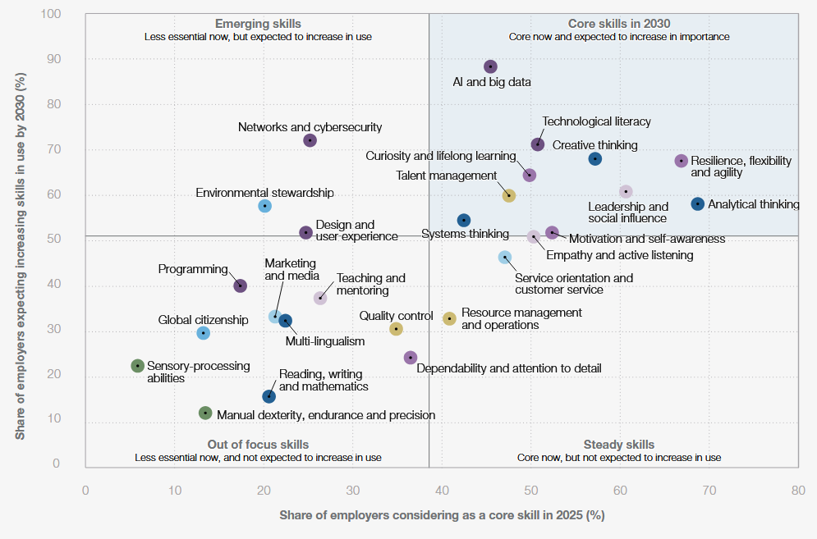
3. Proyección Futura y Tendencias
Alineación con Tendencias Globales
Future of Jobs Report 2025 del Foro Económico Mundial (WEF, 2025)
AI y Big Data
Alfabetización Tecnológica
Pensamiento analítico, creativo y sistémico

Slide 8
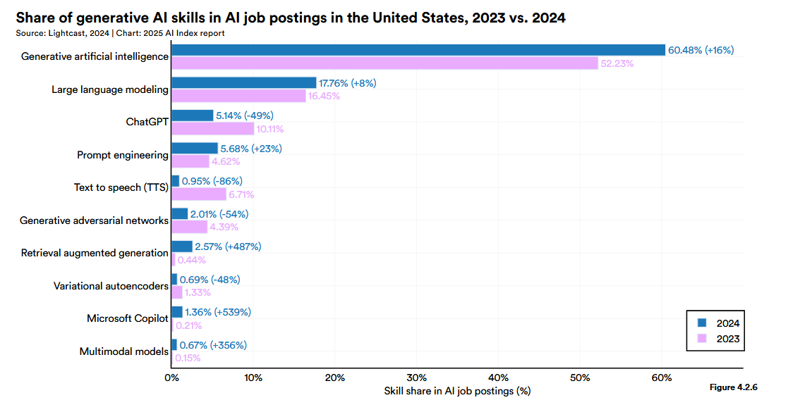
3. Proyección Futura y Tendencias
Alineación con Tendencias Globales
The 2025 AI Index Report (AI Index, 2025)
Mayor inversión de la industria
Mejoras en los modelos de IAG
Mayor interés en AI responsable
Reto: Razonamiento complejo y Agentes autónomos

Slide 9
3. Proyección Futura y Tendencias
Vinculación con Estudios Prospectivos
Rápida adopción de tecnologías como la inteligencia artificial generativa (GenAI), el procesamiento de información y la automatización de procesos (WEF, 2025).
Incremento significativo:
41,6% en la productividad de desarrolladores con GitHub Copilot (Song, Agarwal y Wen., 2024).
10-20% para los economistas que usan modelos largos de lenguaje (Al-Raeei, 2025).
Uso de IA en la toma de decisiones informadas para la planificación urbana (Korenik, 2023).

Slide 10
Perfil de Egreso (Competencias)
Diseñar soluciones tecnológicas basadas en analítica avanzada de datos y algoritmos inteligentes mediante la aplicación de los fundamentos de las ciencias de la computación, la estadística inferencial, la matemática aplicada, la ingeniería de software y el ciclo de vida de los datos para el cumplimiento de los requerimientos de los involucrados considerando el impacto de los aspectos éticos, sociales y económicos.
Implementar sistemas tecnológicos basados en datos y algoritmos inteligentes mediante la resolución de problemas específicos relacionados con la eficiencia en la productividad en entornos colaborativos, multidisciplinarios y en continua evolución aplicando los estándares locales, nacionales e internacionales; así como, los marcos legales y regulatorios en la construcción de sistemas inteligentes robustos y escalables.
Evaluar proyectos tecnológicos en los contextos de la analítica avanzada de datos y algoritmos inteligentes mediante el modelamiento y la simulación de soluciones considerando las características de entornos reales para el soporte en la toma de decisiones en sectores estratégicos locales e internacionales liderando procesos de innovación y transformación digital en sectores emergentes.

Slide 11
Áreas de desempeño
Ciencia de Datos
Análisis avanzado de grandes volúmenes de datos en la nube
Ingeniería de Datos
Arquitectura para la gestión de datos en la nube
Ingeniería en Inteligencia Artificial
Sistemas basados en algoritmos inteligentes
Desarrollo de aplicaciones basadas en datos y algoritmos inteligentes
Soluciones tecnológicas para CD e IA

Slide 12
Referencias
Planificación, S. N. (2024). Plan de Desarrollo para el Nuevo Ecuador. Quito.
ONU, N. U. (13 de Abril de 2024). Objetivos y metas de desarrollo sostenible. Obtenido de Objetivos y metas de desarrollo sostenible - Desarrollo Sostenible.: https://www.un.org/sustainabledevelopment/es/objetivos-de-desarrollo-sostenible/
ACM Data Science Task Force. 2021. Computing competencies for undergraduate data science curricula. Association for Computing Machinery, New York, NY, USA.
Amruth N. Kumar, Rajendra K. Raj, Sherif G. Aly, Monica D. Anderson, Brett A. Becker, Richard L. Blumenthal, Eric Eaton, Susan L. Epstein, Michael Goldweber, Pankaj Jalote, Douglas Lea, Michael Oudshoorn, Marcelo Pias, Susan Reiser, Christian Servin, Rahul Simha, Titus Winters, and Qiao Xiang. 2024. Computer Science Curricula 2023. Association for Computing Machinery, New York, NY, USA.
World Economic Forum (2025). The Future of Jobs Report 2025. Obtenido de The Future of Jobs Report 2025: https://reports.weforum.org/docs/WEF_Future_of_Jobs_Report_2025.pdf
AI Index, S. C. (2025). The AI Index 2025, Institute for Human-Centered AI. Stanford CA: Stanford University.
Cui, Z. a. (2025). The Effects of Generative AI on High-Skilled Work: Evidence from Three Field Experiments with Software Developers
Song, F., Agarwal, A., & Wen, W. (2024). The Impact of Generative AI on Collaborative Open-Source Software Development: Evidence from GitHub Copilot.
Al-Raeei, M. (2025). The smart future for sustainable development: Artificial intelligence solutions for sustainable urbanization. Sustainable Development, 508–517. doi:https://doi.org/10.1002/sd.3131

